Slide 1

Riskvärdering och riskkommunikation för befolkningen i allmänhet
Möte med PFAS-nätverket 231122
Anders Glynn
Institutionen för biomedicin och veterinär folkhälsovetenskap
Sveriges lantbruksuniversitet, Uppsala

Slide 2
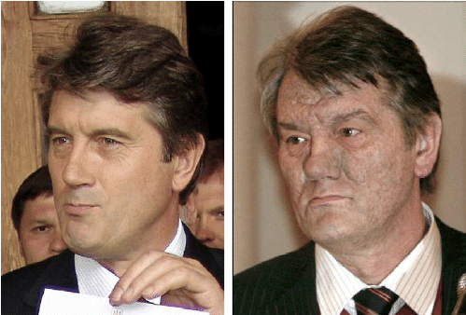
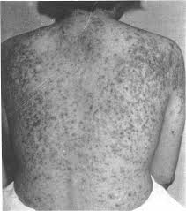
PFAS har ingen akut toxicitet
Vid de höga exponeringar som sker arbetsmiljö → har gått under radarn
Minamata (metylkvicksilver), Itai-Itai Toyama (kadmium), Turkiet (HCB), Yusho/Yucheng (dioxiner/PCB), Irak (metylkvicksilver), Seveso (dioxiner), ………………….
Yucheng → chloracne, birth defects, neurotoxicity,…………………
Urabi & Asahi 1985
The Washington Post 2014

Slide 3
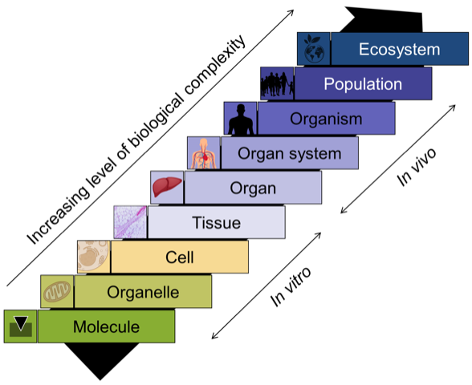
Toxicitet
Ökad exponering
Från molekyl till ekosystem
Många olika skyddande mekanismer i kroppen
Stor biologisk variation i känslighet
Regeneration
Homeostas/feedback
Induktion/Tolerans
Reparation/nyproduktion
Indirekta/direkta antioxidanter
Metabolism (ej PFAA)

Slide 4
Toxicitet
Ökad exponering
Effekt inte direkt kopplad till sjukdom
En andel av population med hög exponering uppvisar ”ingen effekt”
En andel av populationen som ”uppvisar effekt” har låg exponering
Vid tillräckligt hög exponering och en stor exponerad delpopulation kan en riskökning bland de högexponerade detekteras
Regeneration
Homeostas/feedback
Induktion/Tolerans
Reparation/nyproduktion
Indirekta/direkta antioxidanter
Metabolism (ej PFAA)

Slide 5
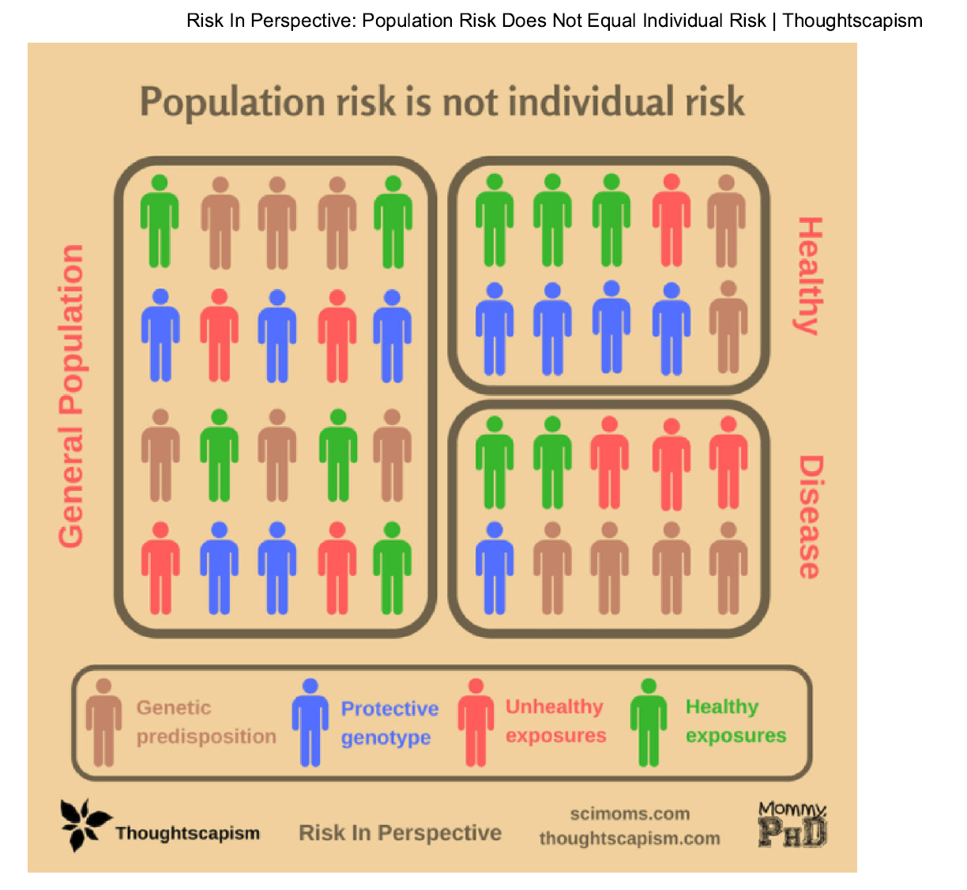
Individuell risk vs populationsrisk
Effekt är inte direkt kopplad till sjukdom
Sjukdom orsakas av många olika faktorer
Orsaker till sjukdom är i många fall ofullständigt
kända
En stor andel av de som insjuknar har
”protective genotype” och ”healthy exposures”
En stor andel i ”unhealthy exposure/genetic predisposition”-grupperna
insjuknar inte

Slide 6
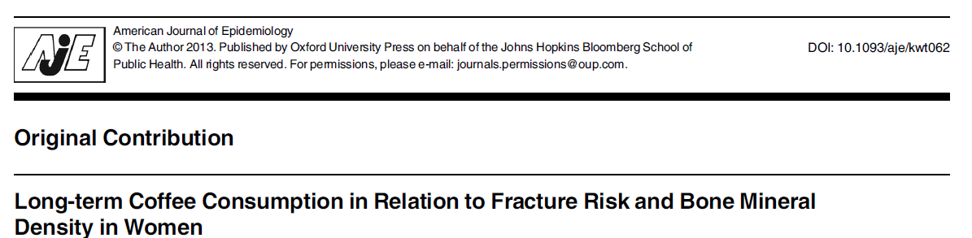
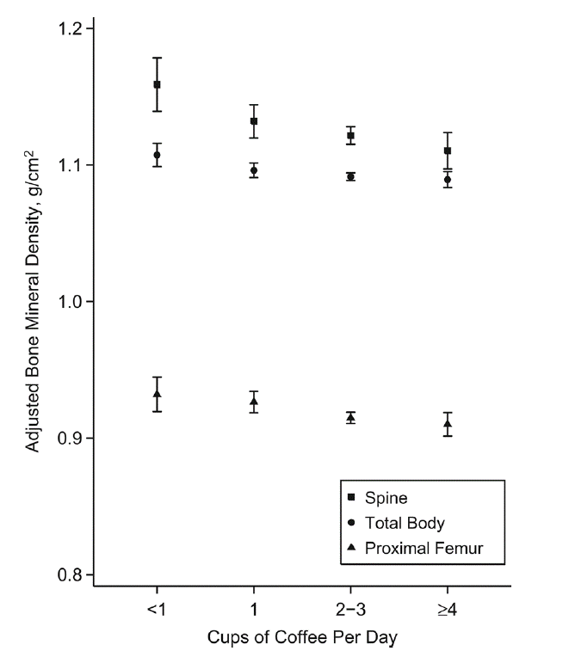
Effekt vs sjukdom
Exempel: Kaffe → bentäthet → osteoporos → benbrott
>66 000 kvinnor (medelålder 55 år vid rekrytering)
3 mätningar av kaffekonsumtion (baslinje +2)
Bentäthetsmätning >5000 kvinnor 16-19 år efter baslinje
2-4 % sänkt bentäthet <1 kopp → ≥4 koppar/d
Bentäthet
Antal koppar per dag vid baslinje

Slide 7
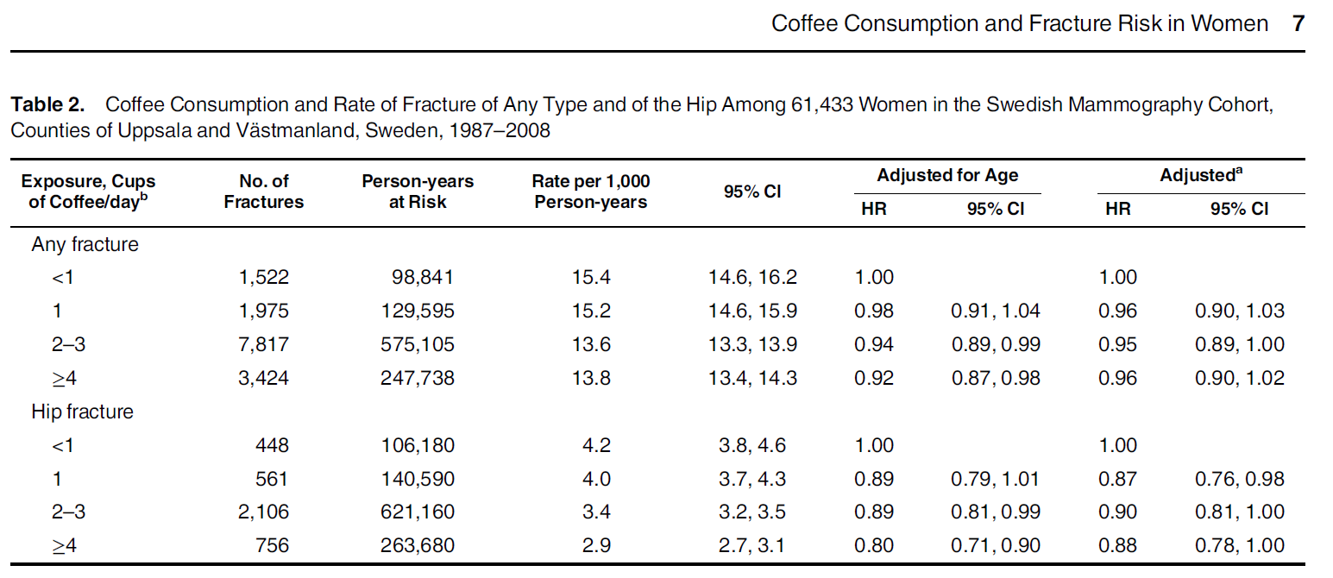
Effekt vs sjukdom - kaffe
Uppföljning från baslinje – 21 år
Ingen ökad risk för frakturer
Ingen ökad risk för osteoporos
→ försvinner i bruset av
andra orsaker
Effekten på bentäthet inte
tillräckligt stor

Slide 8
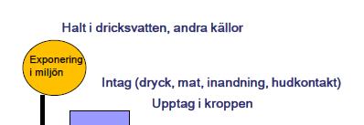
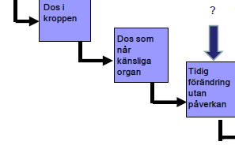
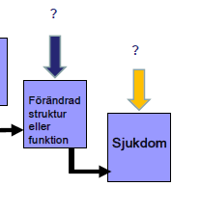
Tolerabelt intag
En skattning av mängden av en förorening i livsmedel eller dricksvatten som kan konsumeras genom
hela livet utan att utgöra en märkbar risk för hälsan (EFSA 2023)
Långvariga överskridanden av tolerabla intag inte acceptabla → eventuellt beslut om åtgärder för att minska exponering
”Allvarliga effekter” PFAS-riskbedömning → antikroppssvar, födelsevikt, kolesterol, levermarkörer,………….
”Allvarliga effekter” → överskridanden säger inget om risk för sjukdom
Effekt
Tolerabelt intag
Ökat intag

Slide 9
Tolerabelt intag - PFAS
Utveckling av tolerabla intag (TI) – PFAS
Med tiden → fler studier av högre kvalitet och studier av människor
Skillnader i modellering av PFAS kinetik i kroppen och användande av osäkerhetsfaktorer
Organisation PFAS Kritisk effekt Art TI (ng/kg/dag)
EFSA 2008 PFOA Lever-effekter Råtta 1500
PFOS Sköldkörtelhormoner, HDL Apa 150
EFSA 2018 PFOA Kolesterol Människa 0,9
PFOS Kolesterol, antikroppssvar Människa 1,9
EFSA 2020 PFOA, PFNA
PFHxS, PFOS Antikroppssvar Människa 0,6
US EPA 2022 PFOS Antikroppssvar Människa 0,008?
(Draft) PFOA Antikroppssvar Människa 0,002?

Slide 10
Tolerabelt intag - EFSA
1-åringar i Tyskland
Mycket stor bakgrundsvariation →
vilka andra faktorer påverkar?
→vilken betydelse har PFAS?
Orsakar denna effekt sjukdom?
Abraham et al. 2020; EFSA 2020

Slide 11
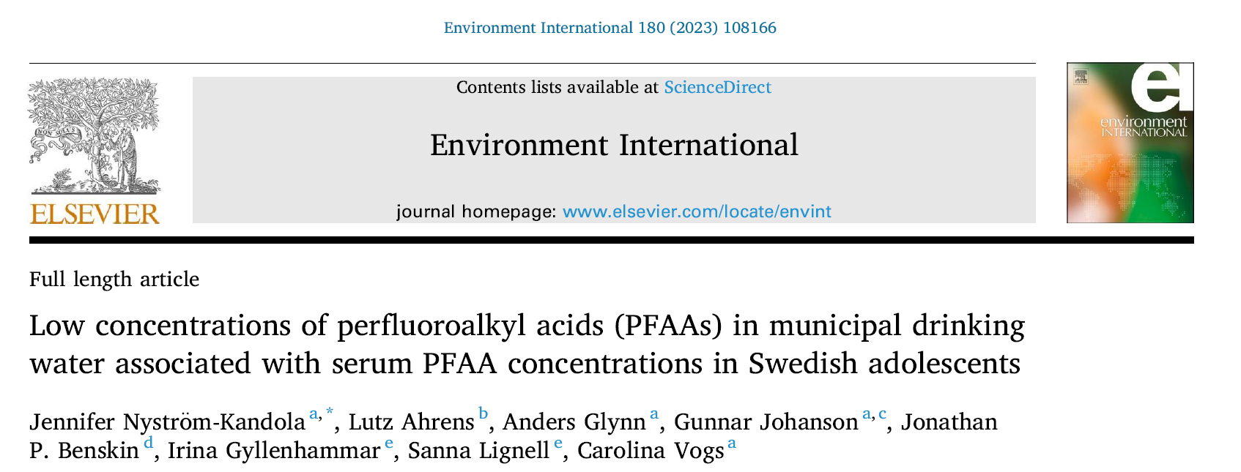
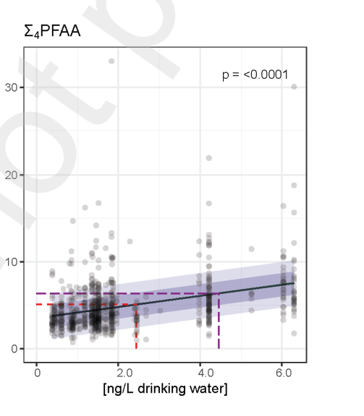
Exponering vs tolerabelt intag
Riksmaten ungdom 2016-17 (N=1100, 10-21 år)
Σ₄PFAS-halt i dricksvatten vs halt i serum
Σ₄PFAS-halt i serum → TWI → 7 ng/g
Cirka 30 % överstiger 7 ng/g serum
Livsmedelsverkets gränsvärde: 4 ng Σ₄PFAS/L
i dricksvatten
≥4 Σ₄PFAS/L → 34 % > TWI
<4 Σ₄PFAS/L → 11 % > TWI
PFAS4-halt serum (ng PFAA/L)
7 ng/g
Dricksvatten

Slide 12
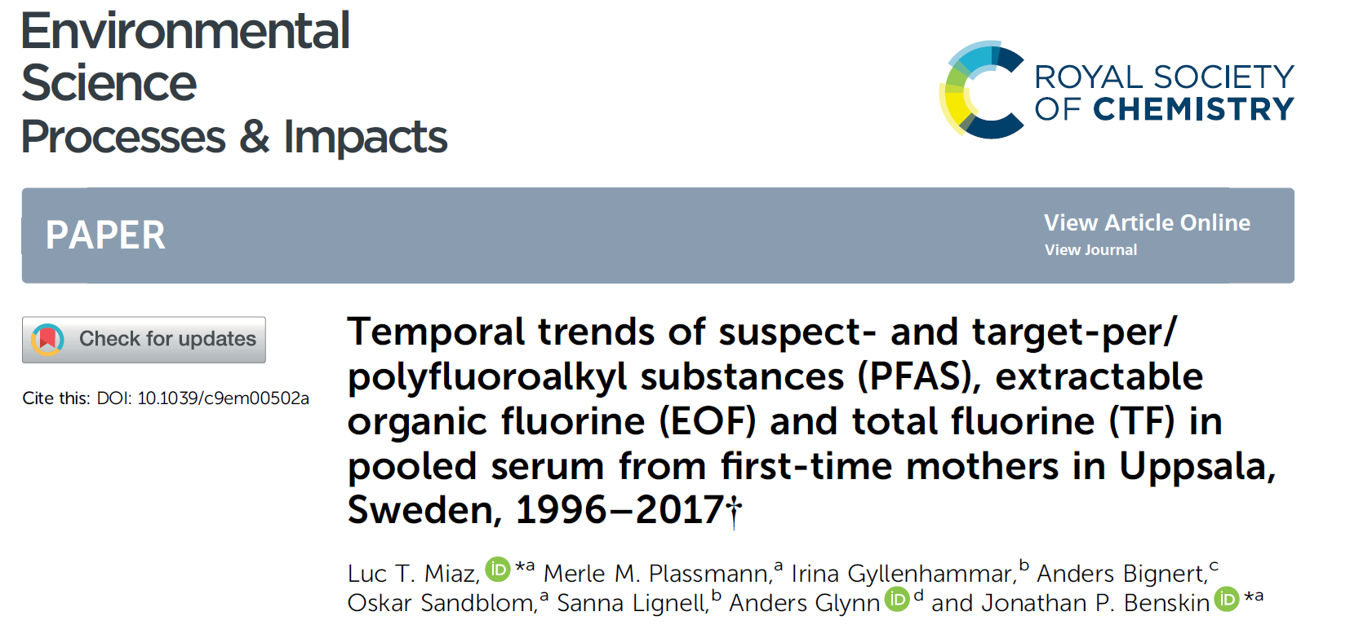
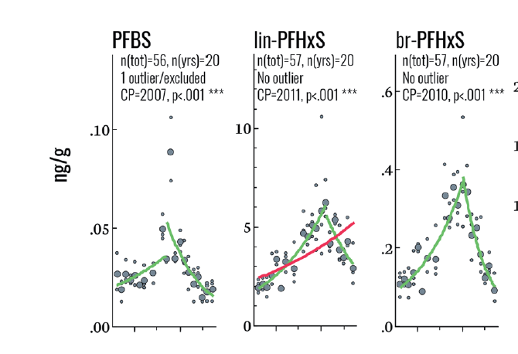
Åtgärder i vattenverken har effekt
Förstföderskor i Uppsala 1996-2019 → PFAS i serum
Förorening av dricksvattnet åtgärdades 2012

Slide 13



PFAS och hälsa – erfarenheter från en högexponerad befolkning
PFAS-nätverk 2023-11-22
Kristina Jakobsson
Arbets-och miljömedicin
Avd för samhällsmedicin och folkhälsa
Göteborgs universitet
PFAS halter
Ronneby PFAS Research Program

Slide 14
Riskbedömning och riskkommunikation i två helt olika situationer
Tolerable Weekly Intake (TWI)
Tillåten halt i dricksvatten
”Hotspot ”, (arbetsplats)
En begränsad grupp med högre exponering än i den allmänna befolkningen
Skydda hela befolkningen över generationer
Sverige 2014: Dricksvatten 900 ng/L
åtgärdsgräns: 90 ng/L
Sverige 2022: Dricksvatten 4 ng/L
US EPA 2022: ”health advisory” 0.004 ng/L för PFOA, 0.02 ng/L för PFOS

Slide 15
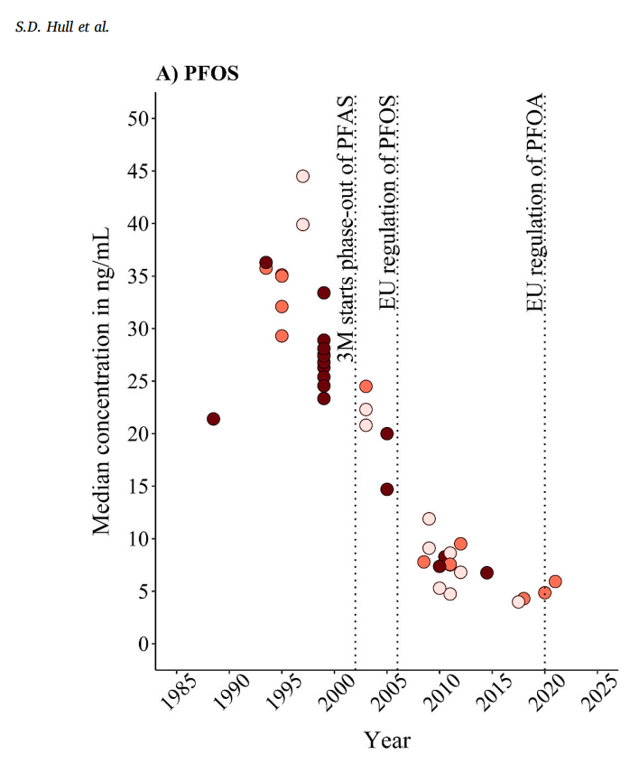

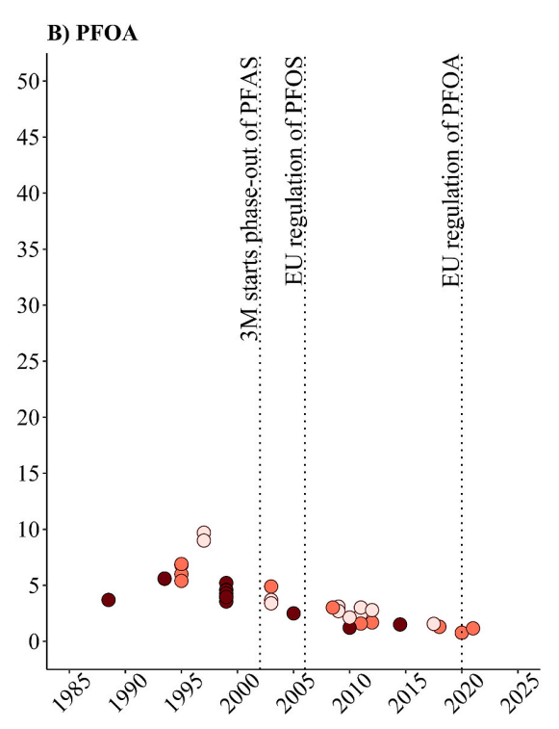
PFOS
Befolkningens halter av de ”gamla” PFAS-ämnena har sjunkit betydligt under de sista 40 åren
Regleringar har hjälpt!
Men fler och fler hotspots upptäcks…
Undersökningar i Danmark
PFOA

Slide 16
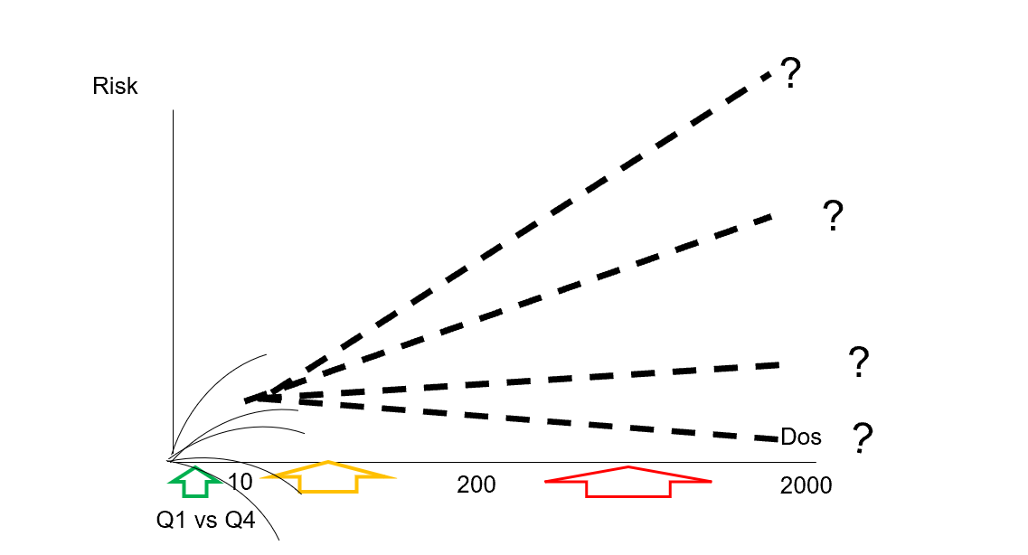
Hur är sambandet mellan dos och effekt?
Risk vid högre exponering?
Risk vid bakgrundsnivå
PFAS halter
bakgrundsnivåer
Ronneby PFAS Research Program
Notes:
So, for a hotspot population with modestly higher than background exposure
Should we extrapolate upwards or downwards?
AT THE LOW END
Uncertainties of reverse causation, misclassification of exposure and unmeasured residual confounding at low and narrow exposure ranges
AT THE HIGH END
Limited mechanistical understanding about thresholds, and saturation of pathways

Slide 17
Ronneby, december 2013
Mycket höga PFAS-halter i ett av kommunens vattenverk
Låga halter i det andra vattenverket
1/3 av hushållen hade haft förorenat vatten i flera decennier
AFFF brandskum hade använts på F17s flygplats sedan mitten av 1980-talet
10 000 ng/L
40 ng/L
Notes:
Ronneby is a municipality in the south of Sweden with approximately
30 000 inhabitants
One out of the two waterworks in the municipality had its wells not far from the firefighting training area.
The airfield was located in the middle of a large groundwater reservoir
AFFF firefighting foam with PFAS was introduced in the mid 1980s at the military airfield, where also conscript firefighters were regularly trained.

Slide 18
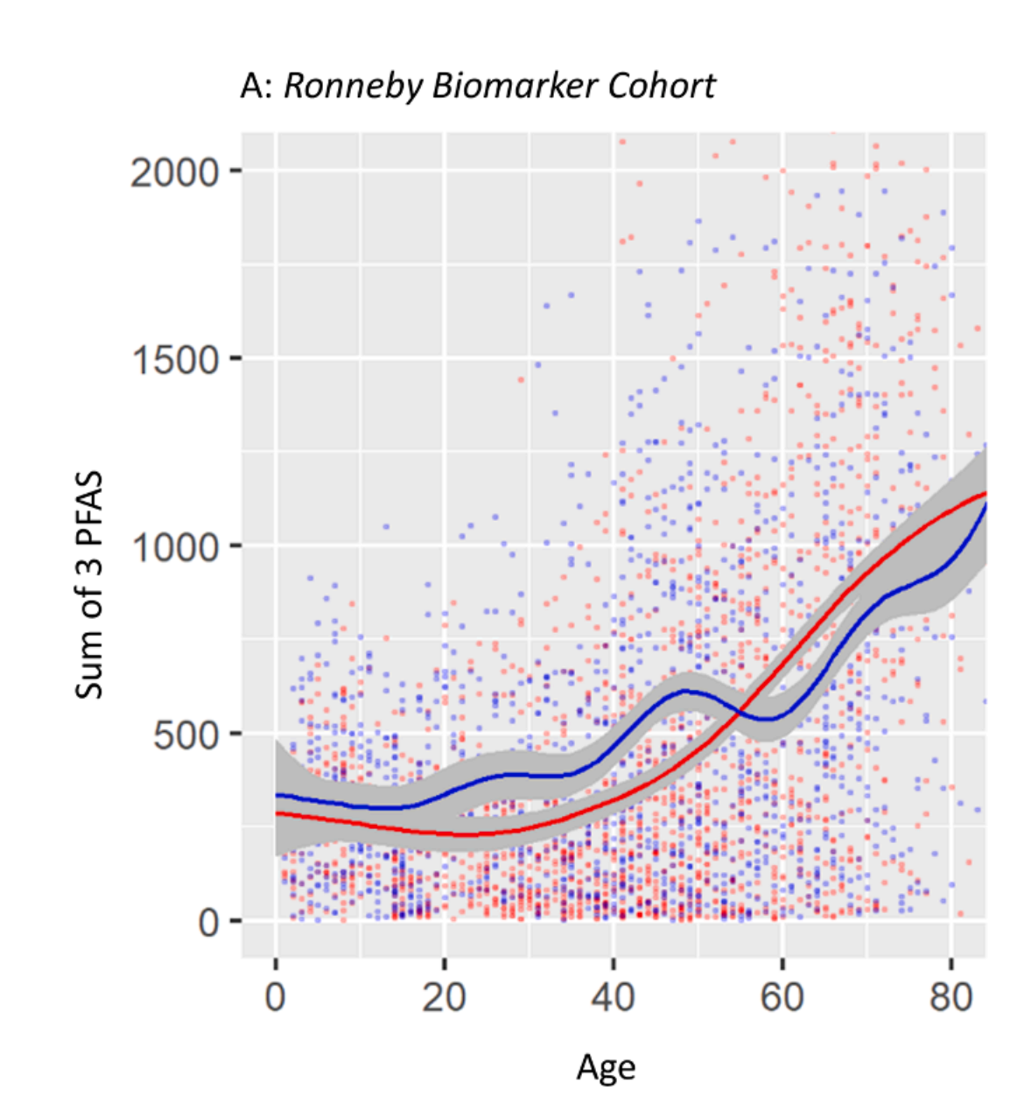
Över 3300 personer från Ronneby i alla åldrar
lämnade blodprov 2014-2016
PFHxS + PFOS + PFOA
REGISTERSTUDIER FÖR FORSKNING
Personnummer och årlig adress för hela Ronnebys befolkning sedan 1980 ( ca 65 000 personer)
Kan samköras med alla landets sjukvårdregister
Females
Males
ng/ml
Jämförelsegrupp från Karlshamn, bakgrundsexponering

Slide 19
Genomsnittshalter av PFAS i befolkningsstudier
PFOS PFHxS
Ronneby, aldrig förorenat dricksvatten i hemmet
Ronneby, någon gång förorenat vatten i hemmet
1500
100
200
300
ng/ml
Veneto
Swedish background
C8 (USA)
Allmänbefolkning
PFOA
C8, låg exponering
C8, hög exponering
100
200
300
ng/ml
Swedish background
Ronneby
Veneto
Ronneby PFAS Research Program
Notes:
Serum levels in these two study populations vary from background to very high PFAS levels, with marked contrasts by geographical area of living
One dominated by perfluorinted sulfonic acids, the other by PFOA.
HOWEVER
The largest number of studies on PFAS and health are from the general population, and with a rather narrow range of exposure levels
Recently identified hotspots have had approximately median levels x 4-5 higher than background (show with cursor)

Slide 20
Vad har man studerat? Vad har vi hittills studerat?
Blodfetter
Sköldkörtelhormoner
Bentäthet
Leverenzymer
Spermiefunktion
Funktionella förändringar
Könshormoner
Njurcancer
Bröstcancer
Njurfunktion
Testikelcancer
Prostatacancer
Prostate cancer
Polycystic ovarial syndrome
Funktionella förändringar som är riskfaktorer för sjukdom
Cholesterol
Liver disease
Havandeskaps-förgiftning
Hjärt-kärlsjukdom
Diabetes
Sjukdomar
Barns infektioner
Sköldkörtelsjukdom
Frakturer
PCOS
Allergier
Ulcerös kolit
Amning
Barns utveckling
Endometrios
Barnfetma
Antikroppar efter vuxen-vaccinationer
Antikroppar efter barnvaccinationer
Graviditetsdiabetes
Födelsevikt
Notes:
So, what about outcomes?
There is a long list of outcomes studied – those in PRPR encircled
I can summarize them as
Functional changes, which are reversible
Functional changes that are reversible, but can be seen as risk factors for future disease
– on population level,
- at individual level when exceeding health- based reference ranges
Diseases

Slide 21
Vad har vi studerat? Vad har vi funnit?
Blodfetter
Sköldkörtelhormoner
Bentäthet
Leverenzymer
Spermiefunktion
Funktionella förändringar
Könshormoner
Njurcancer
Bröstcancer
Njurfunktion
Testikelcancer
Prostatacancer
Prostate cancer
Polycystic ovarial syndrome
Fnktionella förändringar som är riskfaktorer för sjukdom
Cholesterol
Liver disease
Havandeskaps-förgiftning
Hjärt-kärlsjukdom
Diabetes
Sjukdomar
Barns infektioner
Sköldkörtelsjukdom
Frakturer
PCOS
Allergier
Ulcerös kolit
Amning
Barns utveckling
Endometrios
Barnfetma
Antikroppar efter vuxen-vaccinationer
Antikroppar efter barnvaccinationer
Graviditetsdiabetes
Födelsevikt
Notes:
So, what about outcomes?
Rött – här har vi funnit samband
Vitt - här hr vi inte funnit något samband

Slide 22
Resultat från Ronneby så här långt….
Några samband som även tidigare har rapporterats kunde vi också bekräfta
Andra samband som tidigare har rapporterats kunde vi inte bekräfta
Kan stora studier med ett brett exponeringsintervall bidrar till bättre kunskap om kausalitet?
    PFOA: C8-studier i USA; studier från Veneto i Italien
    PFOS, PFHxS: Ronneby (RPRP)

Slide 23
Samstämmighet i studier med ett stort exponeringsintervall?
CANCER C8 RPRP
Prostata nej nej
Bröst nej nej
Njure ja ja
Testikel ja (ja)
Sköldkörtel (ja) (ja)
REPRODUKTION C8 RPRP
Födelsevikt nej (nej)
Graviditetsdiabetes nej nej
Preeklampsi ja nej
Endometrios - nej
PCOS - ja
Myom i livmodern - (ja)
SJUKDOMAR C8 RPRP
Diabetes nej ja
Hypertension nej -
Hjärta-kärl nej -
Sköldkörtel (ja) nej
Frakturer - ja
Lever nej -
Ulcerös kolit ja nej
BIOMARKÖRER C8 RPRP
Kolesterol ja ja ja
Sköldkörtelhormoner nej nej nej
Ab efter vacc., barn - - -
Ab efter vacc., vuxna (ja) nej -
Veneto
Notes:
CANCER
For prostate and breast – the two most common cancers - a clear NO from both high exposure populations. If anything, rather a protective effect was observed
For Kidney, testes and perhaps also thyroid cancers, the observations are in agreement, indicating a modestly increased risk.
DISEASE
For non-communicable diseases, important from a public health perspective, a NO from the C8 study, and still ongoing studies from Ronneby.
REPRODUCTIVE OUTCOMES
NO support for gestational diabetes, diverging results for preeclampsia and not much on birth weight ( I will come back to that)
BIOMARKERS:
Agreement for cholesterol, and also agreement that NO consistent effects on thyroid hormones were observed
We can reflect on what these findings mean for assessment of causality, being fully aware that such assessmnet also need a lot of additional information

Slide 24
Resultat från Ronneby (och C8) så här långt….
Mångdubbelt högre exponering har inte lett till mångdubbelt högre risker

Slide 25
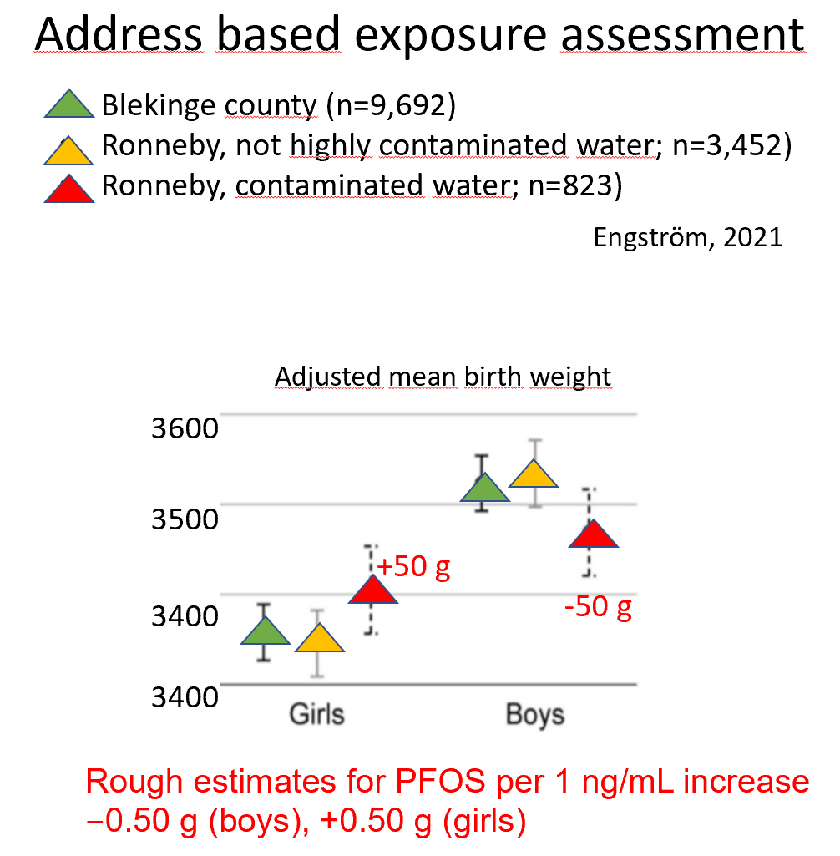
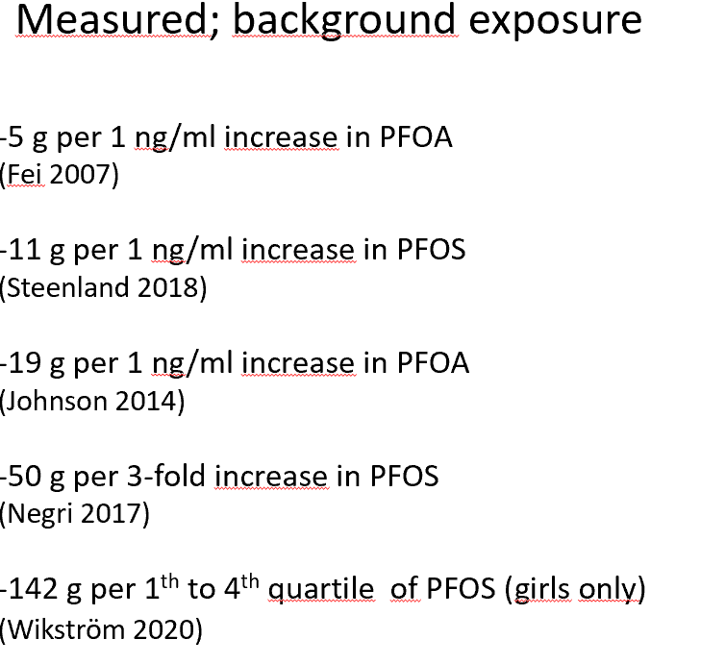
Effektestimat för födelsevikt – PFAS association
Only for births 2005-2013;
No difference for births 1995-2004
Notes:
BIRTH WEIGHT
Varying estimates, using maternal pregnancy serum levels for exposure assessment, some 25-50 g/1 ng/ml.
If linear, this would have implied negative birth weights in Ronneby,
C8
There was no effect on birth weight as reported from the C8 studies
Ronneby
We observed a large cohort from the whole county, using address information to linking maternal addresses to waterworks
A small decreased mean weight in boys, and a small increased weighe in girls was observed
Roughly equivalent to a PFOS effect of ½ g effect per 1 ng/ml, plus or minius

Slide 26
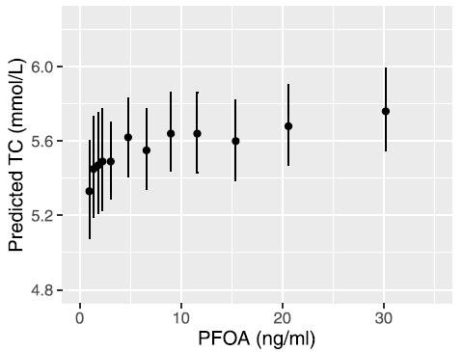


Effektestimat för kolesterol – PFOA association
Dansk allmänbefolkning
Ökning med 4 ng/ml PFOA
(median 7 ng/ml)
+2 % (Eriksen et al, 2013)
RPRP biomarkörstudie, Li et al, 2020
C8 befolkning, PFOA
Ökning med 15 ng/ml
(lägsta decil till median 27 ng/ml)
+3-4 % (Steenland et al 2009)
PFOA arbetare
Ökning med 1000 ng/ml +3% (Olsen et al 2003)
+2% (Sakr 2007)
Ronneby PFAS Research Program
Notes:
But I would like to proceed to reflections on effect estimates and dose-response, with two different examples.
PFOA –
Very little effect even at very high exposure levels in PFOA workers
A slight effect from lowest to median serum levels in the general population
PFOS and PFHxS:
observations indicate a steep slope up to about 100 ng/L with 10% increase,
and then totally levelling off

Slide 27
Riskbedömning och riskkommunikation i två helt olika situationer
Tolerable Weekly Intake (TWI)
Tillåten halt i dricksvatten
”Hotspot ”, (arbetsplats)
En begränsad grupp med högre exponering än i den allmänna befolkningen
Skydda hela befolkningen över generationer
Sverige 2014: Dricksvatten 900 ng/L
åtgärdsgräns: 90 ng/L
Sverige 2022: Dricksvatten 4 ng/L
US EPA 2022: ”health advisory” 0.004 ng/L för PFOA, 0.02 ng/L för PFOS

Slide 28

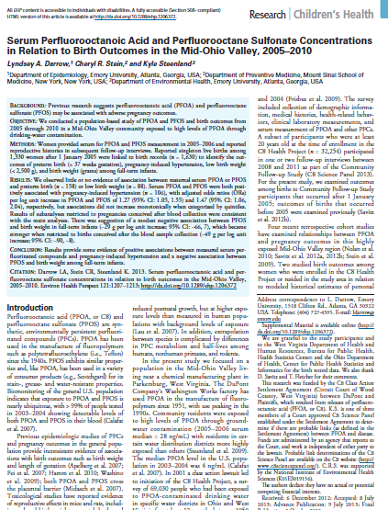
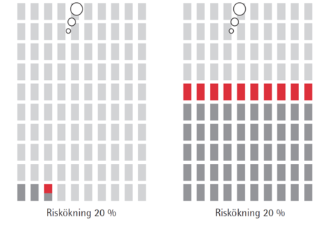

Riskkommunikation vid ovanligt hög exponering
En ovanlig sjukdom är fortfarande ovanlig
En vanlig sjukdom har blivit mer vanlig
Beror min sjukdom på PFAS?
Kommer jag att bli sjuk av PFAS?
Kommer mitt barn att drabbas?
Risk på individnivå
Absolut risk
Extra risk pga exponering
Risk på gruppnivå
Relative risk

Slide 29
Frågor och diskussion

Slide 30

Riskperception
Riskbedömning

Slide 31
Faktorer som väcker indignation
Risk som är påtvingad väcker mer rädsla än risk som är frivillig.
Risk som är ojämlikt fördelad eller upplevs som orättvis är svårare att acceptera
Risk som man inte kan undkomma, även om man försöker
Risk från något som är nytt eller okänt, eller som kommer från icke naturliga källor
Risk som ger dolda skador, eller skador som kommer först efter lång tid.
Risk som drabbar små barn, gravida eller framtida generationer
Risk som leder till särskilt skrämmande skador, t ex cancer, eller död
Risk som drabbar individer som kan identifieras, inte enbart anonyma offer
Risk som är bristfälligt känd av vetenskapen
Risk där ansvariga och experter ger motsägande besked; än värre, om man får motsägande besked från en och samma källa

Slide 32
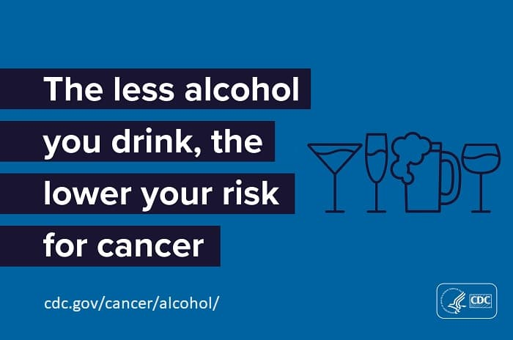
Möjlighet att påverka och uppfattade fördelar av exponering ökar risk-acceptansen
Drinking alcohol raises your risk of getting several kinds of cancer—
Mouth and throat.
Voice box (larynx).
Esophagus.
Colon and rectum.
Liver.
Breast (in women).
Some studies show that drinking three or more alcoholic drinks per day increases the risk of stomach and pancreatic cancers. There is also evidence that drinking alcohol increases the risk for prostate cancer. All alcoholic drinks, including red and white wine, beer, and liquor, are linked with cancer. The more you drink, the higher your cancer risk.

Slide 33
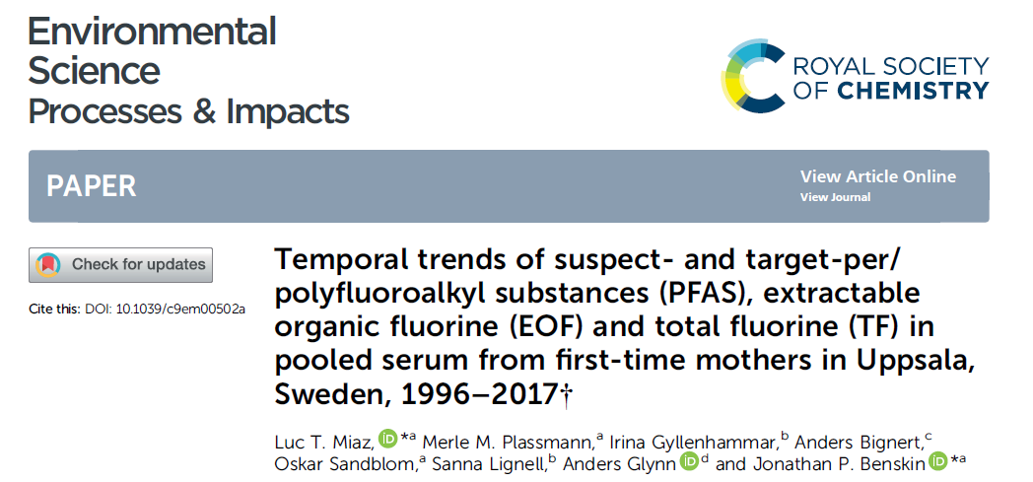
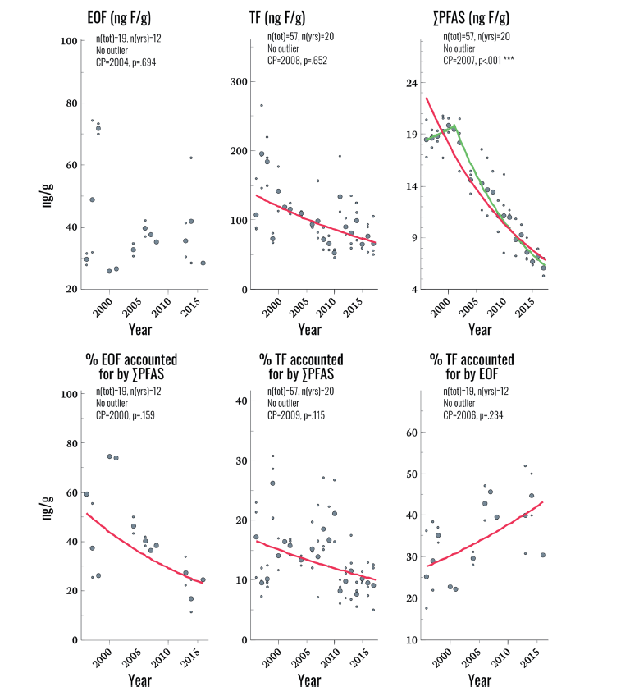
Exponering för andra PFAS?
Förstföderskor i Uppsala 1996-2019
EOF → Extraherbart organiskt fluor
TF → Totalt fluor
Andelen oförklarat EOF ökar

